Slide 1
عروض بوربوينت-ثاني متوسطchat -لا نحلل استخدام العروض لأمور تجارية

Slide 2
صباحك سعيد
السلام عليكم ورحمة الله وبركاته

Slide 3
الجلوس في مكان مناسب للتعلم
التأكد من جاهزية الاتصال قبل الحصة بوقت كافي
ابتعدي عن أي أمر يشوش انتباهك وتركيزك للدرس.
وعند مواجهة أي مشكلة المحاولة والسؤال عن طريقة حلها.
عدم ترك الحصة أثناء الدرس
احترام المعلمة وعدم التشويش على الحصة
القوانين الصفية
إلا بعد الاستئذان من المعلمة للأمور الطارئة والضرورية.
مع الحرص على التفاعل الإيجابي.

Slide 4
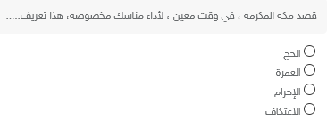
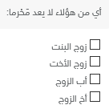
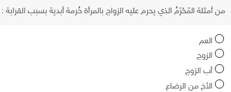
اختاري الإجابة الصحيحة

Slide 5
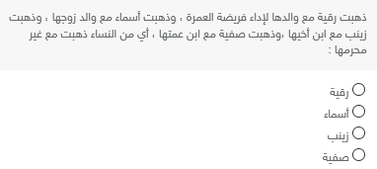
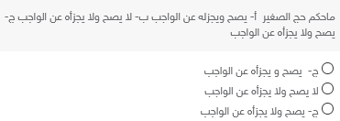
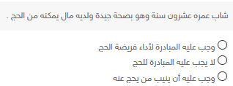
اختاري الإجابة الصحيحة
1
3
2

Slide 6
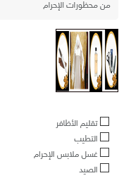
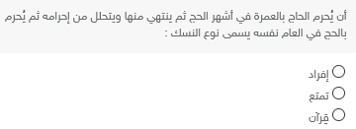
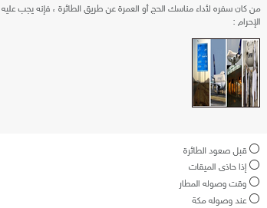
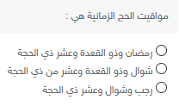
اختاري الإجابة الصحيحة

Slide 7
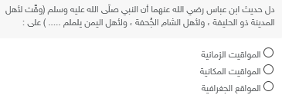
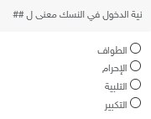
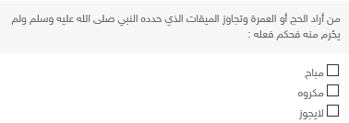
اختاري الإجابة الصحيحة

Slide 8
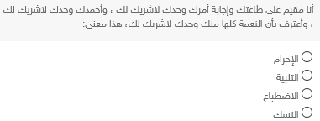
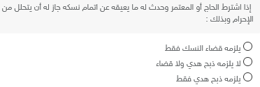
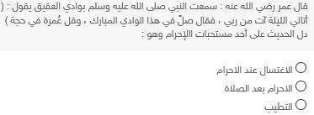
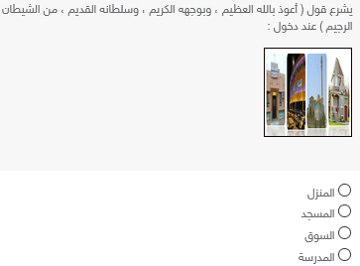
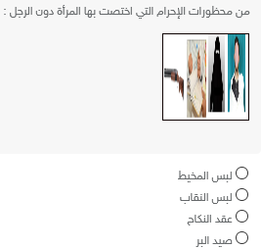
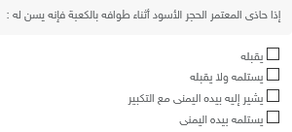
اختاري الإجابة الصحيحة

Slide 9
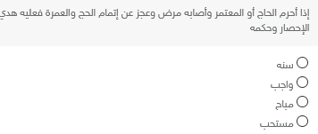
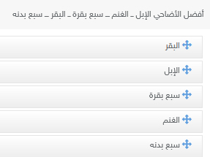
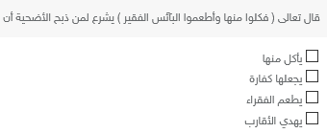
اختاري الإجابة الصحيحة
2
1
5
3
4

Slide 10
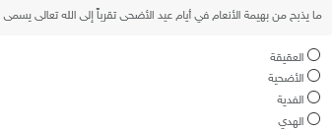
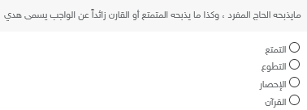
اختاري الإجابة الصحيحة

Slide 11
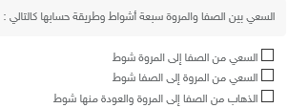
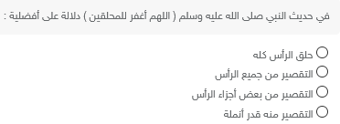
اختاري الإجابة الصحيحة
1
2

Slide 12
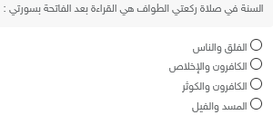
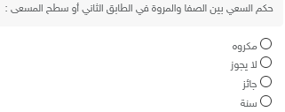
اختاري الإجابة الصحيحة

Slide 13
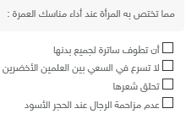
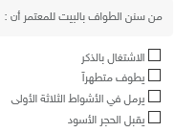
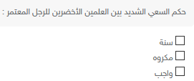
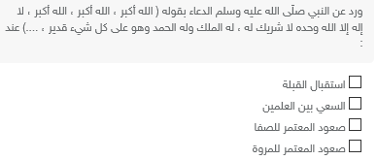
3
اختاري الإجابة الصحيحة
2
1
4

Slide 14
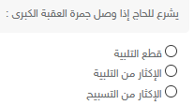
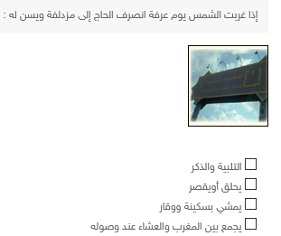
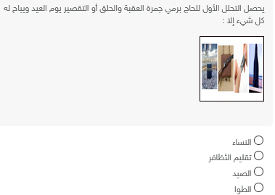
اختاري الإجابة الصحيحة

Slide 15
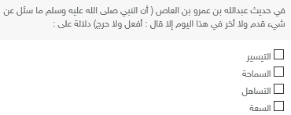
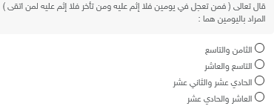
اختاري الإجابة الصحيحة

Slide 16
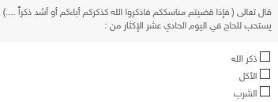
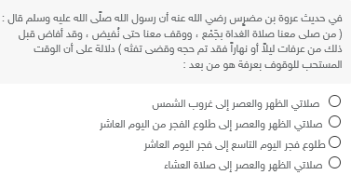
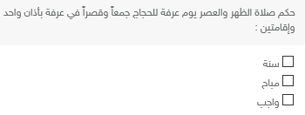
اختاري الإجابة الصحيحة

Slide 17
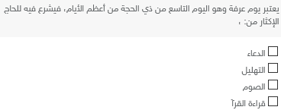
اختاري الإجابة الصحيحة
ن

Slide 18
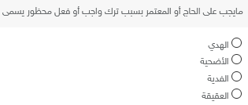
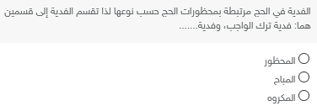
اختاري الإجابة الصحيحة

Slide 19
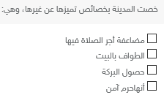
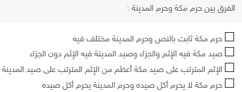
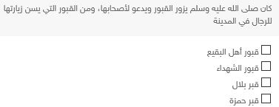
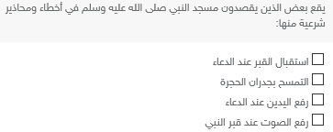
اختاري الإجابة الصحيحة
1
2
4
3

Slide 20
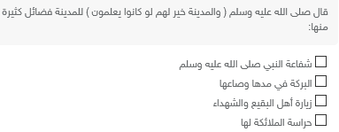
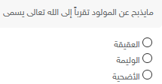
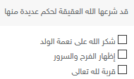
اختاري الإجابة الصحيحة

Slide 21
شكراً
كفارة المجلس
سبحانك اللهم وبحمدك، أشهد أن
لا إله إلا أنت أستغفرك وأتوب إليك

